Slide 1
Chemie 2
Chemische evenwichten
week 4:
Evenwichtsreacties
Zuren en basen
Docent: dr. Anita Spanjer - van Dijk
a.i.r.spanjer-van.dijk@pl.hanze.nl
D 0.109

Slide 2
Vak: Chemie 2, BFV Docenten: Anita Spanjer - van Dijk (SPAI) Literatuur: General, organic & biochemistry, Denniston, 10e editie
Week 1
Onderwerpen: Concentraties (gaswetten, Molariteit, percentages/promilages en verdunningen)
Week 2
Onderwerp: Thermodynamica
Week 3
Onderwerp: Evenwichtsreacties
Week 4
Onderwerp: zuren/basen
Week 5
Onderwerp: Buffers
Week 6
Onderwerp: Enzymkinetiek
Literatuur: hoofdstuk 5.1 & 6.1 t/m 6.3 + 6.5 + studiewijzer week 1
Literatuur: hoofdstuk 7.1 t/m 7.3 + studiewijzer week 2
Literatuur: hoofdstuk 7.4 + studiewijzer week 3
Literatuur: hoofdstuk 8.1 t/m 8.3 + studiewijzer week 4
Literatuur: hoofdstuk 8.4 + studiewijzer week 5
Literatuur: hoofdstuk 19.2 t/m 19.6 + 19.8, 19.9
+ studiewijzer week 6

Slide 3
Oefening
Een azijnzuuroplossing bevat:
1,5 M CH₃COOH
3,2 ·10⁻³ M CH₃COO⁻
3,2 ·10⁻³ M H₃O⁺
De evenwichtsreactie is: CH₃COOH + H₂O CH₃COO⁻ + H₃O⁺
Stel de evenwichtsvoorwaarde op voor deze reactie
Bereken de evenwichtsconstante

Slide 4
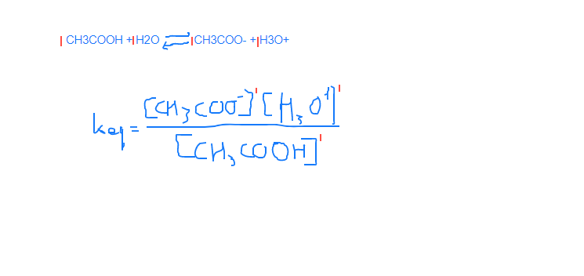

Slide 5
Ammoniumsulfaat (NH₄)₂SO₄ wordt veel gebruikt als kunstmest. Ook in brandblussers wordt soms ammoniumsulfaat gebruikt.
Bereken hoeveel procent van de massa van ammoniumsulfaat wordt bepaald door de atoomsoort stikstof.
130 mL van een 0,200 M (NH₄)₂SO₄-oplossing (ammoniumsulfaat) wordt bereid uitgaande van een 0,500 M 'stock' oplossing (voorraadoplossing). Hoeveel mL stockoplossing is daarvoor nodig? Laat zien hoe je aan je antwoord komt.
Hoeveel gram ammoniumsulfaat moet je oplossen om een 250 mL oplossing te krijgen die 0,315 mol NH₄⁺-ionen per liter bevat.
Je verdunt deze oplossing met een factor 3,5. Hoeveel liter water moet je dan toevoegen aan 0,20 liter oplossing?
Notes:
Massa stikstofatomen / Massa totale molecuul → 2*14,01 = 28,02 / 130,138 g/mol = 21,5%
V1 * c1 = V2 * c2 0,130 * 0,2 = ? * 0,5 → 0,130 * 0,5 / 0,2 = 0,325 → 0,325 L of 325 ml
Oplosvergelijking zout: (NH₄)₂SO₄ → 2NH₄⁺ + SO₄²⁻
0,315 mol is 0,315/2 mol (NH₄)₂SO₄ = 0,1575 mol. Vermenigvuldigen met de molecuulmassa (14,01 + 3*1,008)*2+32,07+16*4=130,138 g/mol *0,1575 = 20,5 gram per liter / 4 voor 250 mL = 5,12 gram
0,2 * 3,5 = 0,7 liter totaal. 0,7 - 0,2 = 0,5 liter toevoegen

Slide 6
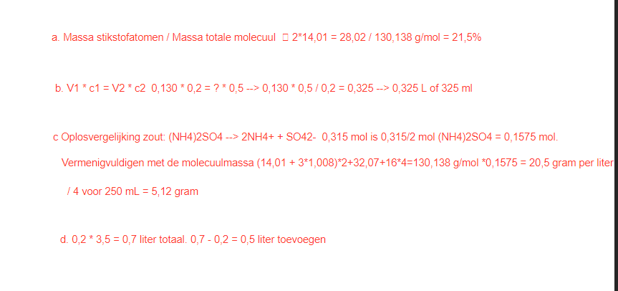

Slide 7
Maken voor 8 december
2,3 gram calciumcarbonaat (CaCO₃) wordt gebruikt voor de productie van calciumoxide (CaO) en CO₂ bij 298 K. Bepaal hoeveel gram calciumoxide er gevormd wordt. De evenwichtsconstante is 1,9 10⁻²³. Ga uit van een volume van 1,0 liter.

Slide 8
Zuren en basen in de biologie
Veel eiwitten zijn voor hun vouwing en hun functioneren afhankelijk van de pH
Veel processen in je lichaam maken gebruik van een bepaalde zuurgraad
- spijsvertering: in je maag (lage pH) en neutrale pH in de darmen
- afbraak van bacteriën in lysosomen (lage pH)
De pH van het bloed wordt door middel van buffers constant gehouden (tussen pH 7,35 en 7,45)
Ontregeling van de pH in het lichaam heeft ernstige gevolgen
- verzuring bij sporten
- bij diabetici ontstaat vaak metabole acidose
- hyperventilatie leidt tot respiratoire alkalose
Extremofielen zijn organismen die bij extreme omstandigheden kunnen overleven
- acidofielen (leven bij een zeer lage pH, zoals bij vulkanen)
- alkalifielen (leven bij een zeer hoge pH, zoals bij opgedroogde meren)

Slide 9
Wat is zuur?
Zuurheid wordt bepaald door de concentratie H⁺ ionen in een oplossing:
hoe meer H⁺ ionen, des te zuurder de oplossing.
Het tegenovergestelde van een zuur is een base. In een basische oplossing zijn weinig H⁺ ionen te vinden, maar veel OH⁻ ionen.
Zuur (acidic) Base (alkaline)
Veel H⁺ Weinig H⁺
Weinig OH⁻ Veel OH⁻

Slide 10
Zuren
Een zuur is: een stof die een H⁺ kan afstaan (dissociatie)
Algemeen: HA A⁻ + H⁺
Voorbeeld: CH₃COOH CH₃COO⁻ + H⁺
azijnzuur acetaat
De H⁺ wordt doorgaans overgedragen aan water:
HA + H₂O A⁻ + H₃O⁺
CH₃COOH + H₂O CH₃COO⁻ + H₃O⁺
azijnzuur acetaat + hydronium ion

Slide 11
Basen
Een base is: een stof die een H⁺ kan opnemen
of die uiteenvalt in OH⁻ en een positief geladen ion
Algemeen: B + H₂O BH⁺ + OH⁻
Voorbeeld: NH₃ + H₂O NH₄⁺ + OH⁻
ammoniak ammonia + hydroxide ion
Of: NaOH Na⁺ + OH⁻
natronloog natrium ion + hydroxide ion
De op te nemen H⁺ kan afkomstig zijn van water of van een zuur (zuur-base reactie)

Slide 12
Zuren en basen
Arrhenius:
Een zuur in water dissocieert en staat waterstofionen af (= H⁺ oftewel een proton).
Een base in water dissocieert en staat hydroxide ionen af (= OH⁻ ).
Brønsted-Lowry theorie:
Een zuur is een proton donor en een base is een proton acceptor.

Slide 13
Sterk versus zwak
Sterke zuren: zuren die volledig dissociëren
reactievergelijking: enkele pijl (volledig verlopende reactie)
Zwakke zuren: zuren die dissociëren tot een evenwichtssituatie
reactievergelijking: dubbele pijl (evenwichtsreactie)
Sterke basen: basen die volledig reageren
reactievergelijking: enkele pijl (volledig verlopende reactie)
Zwakke basen: basen die reageren tot een evenwichtssituatie
reactievergelijking: dubbele pijl

Slide 14
Sterke en zwakke zuren/basen
Zuur of base concentratie hoeveelheid stof (gram/L of mol/L)
Zuur of base sterkte mate van dissociatie
Sterke zuren en basen dissociëren geheel (enkele pijl)
HCl (aq) + H₂O (l) H₃O⁺(aq) + Cl⁻ (aq)
NaOH (aq) Na⁺ (aq) + OH⁻ (aq)
Zwakke zuren en basen dissociëren gedeeltelijk, er is een dynamisch evenwicht (dubbele pijl)
CH₃COOH (aq) + H₂O (l) CH₃COO⁻ (aq) + H₃O⁺ (aq)
H₂CO₃ (aq) + H₂O (l) HCO₃⁻ (aq) + H₃O⁺ (aq)
NH₃ (aq) + H₂O (l) NH₄⁺(aq) + OH⁻ (aq)
verwaarloosbaar klein

